Slide 1
信息科技实验一板通
小西带你学编程
米思齐团队

Slide 2
第 32 课
校园气象站

Slide 3
课程目标
利用多种传感器测得环境数据，并将多种数据以适当的格式发送到MixIO物联网平台
能够在MixIO平台查看并获取主控板发来的数据

Slide 4
01
问题提出

Slide 5
想一想
气象观测长期以来都是一项与人们生产生活息息相关的工作。目前，天气预报可以让我们及时了解未来一段时间的天气情况，并提前做出应对。天气预报的实现离不开对天气的观测、记录与分析，如果想用MixGo CC主控板上的相关传感器制作一个校园气象站，将测得的气象数据上报到MixIO物联网平台，应该如何实现呢？

Slide 6
02
探究实践

Slide 7
逻辑梳理
想要实现气象站的功能，首先需要通过程序读取温湿度、气压、光照三种传感器测得的数据。随后对数据进行格式的调整，之后上报到MixIO物联网平台进行查看。

Slide 8
模块列表
MixIO分类

Slide 9
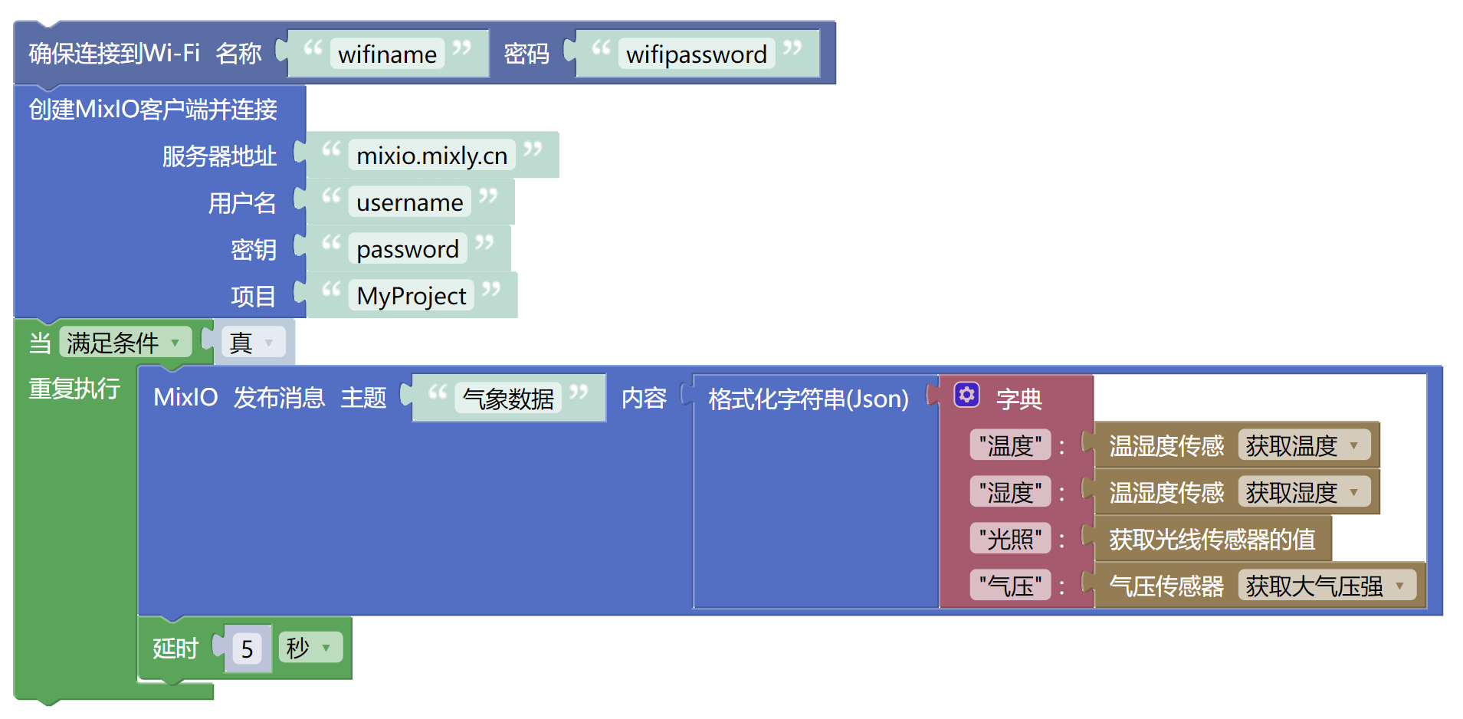
程序演示
编写图中所示的代码，上传程序。当提示“上传成功”之后，查看效果。

Slide 10
03
知识积累

Slide 11
学一学
字典
字典是Python中的一种数据类型，属于序列类型。字典中的每个项目都以“键:值”（key:value）的格式进行储存，每个键值对之间用逗号分割，整个字典包括在花括号 {} 中 ，格式如下所示。字典中的键一般是唯一的，且键的类型必须是不可变的数据类型，如字符串，数字或元组等。
d = {key1 : value1, key2 : value2 }
Notes:
而键所对应的值则没有特殊要求。

Slide 12
学一学
JSON
JSON(JavaScript Object Notation) 是一种轻量级的数据交换格式，易于人阅读和编写。JSON是一种打包的数据格式，本质上是字符串，也是按照“键:值”（key:value）来存储数据。但与字典相比，JSON的键（key）只能是字符串，且可以重复；同时必须使用双引号作为键或者值的边界符。一般JSON可以被解析为字典或者其他形式的数据。
Notes:
JSON，字典

Slide 13
04
拓展任务

Slide 14
课后思考
尝试将不同种类的气象数据分不同主题进行发布，并使用MixIO平台上的数据组件对气象数据进行呈现，比较两种数据发布方式功能上的差异。

